Slide 1
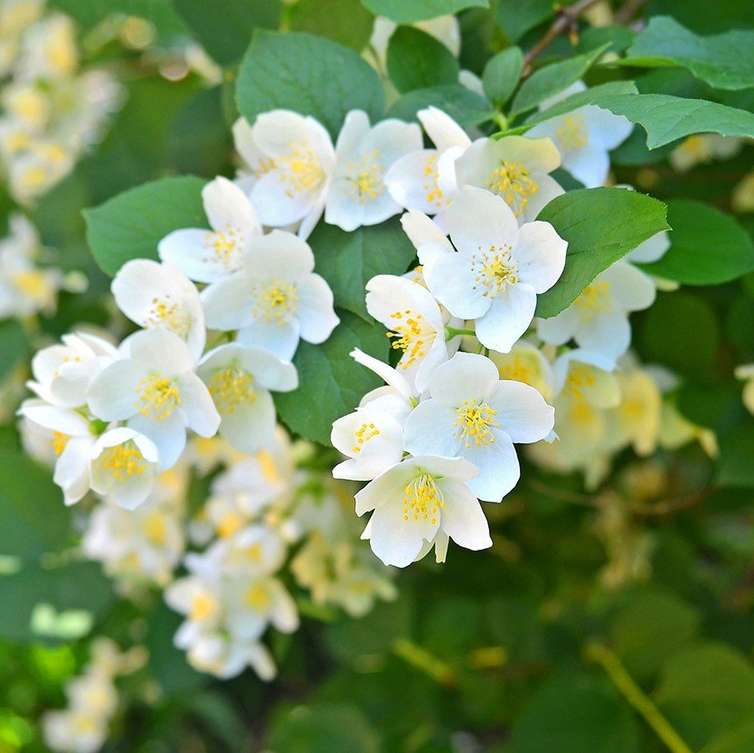
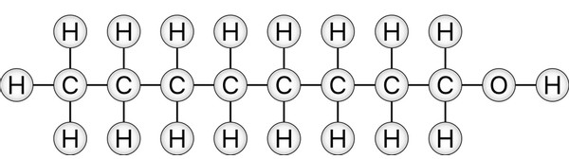
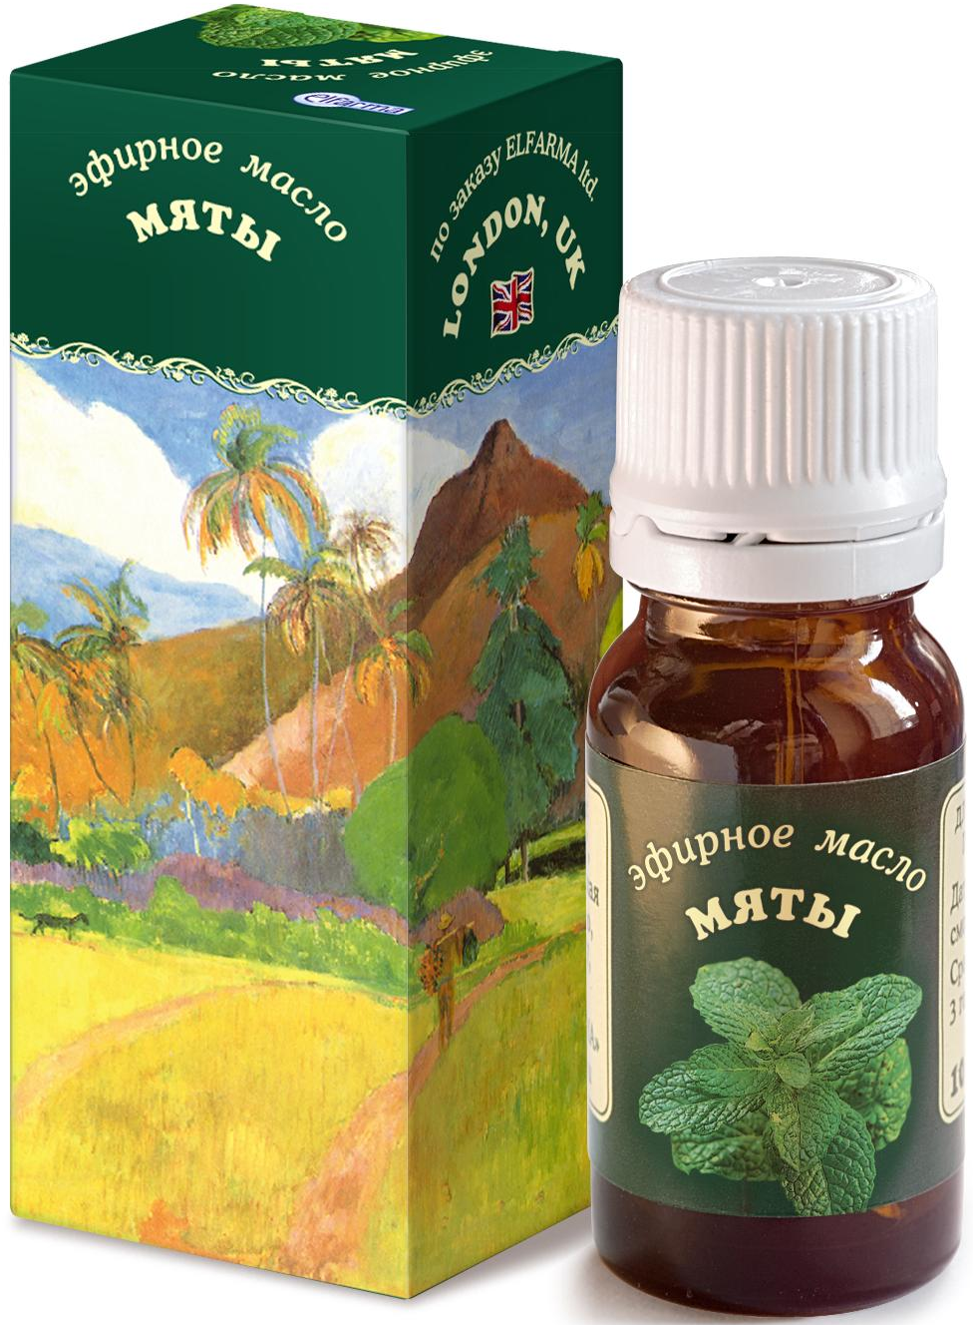
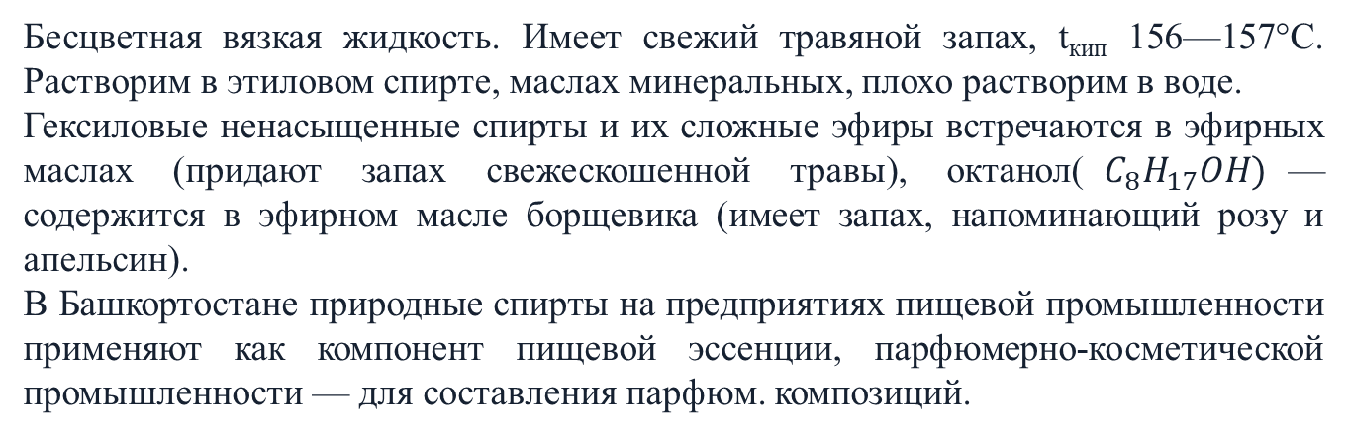
Природные спирты
Должиков Семён 10М
Распространены в свободном состоянии или в виде сложных эфиров. Жиры — эфиры глицерина. Воски — высших алифатических спиртов. Фенилэтиловый спирт и ментол — составные части розового и мятного эфирных масел.
Выделены из пчелиного воска, бензиловый спирт содержится в масле цветов жасмина.
Бесцветная вязкая жидкость. Имеет свежий травяной запах, t_{кип} 156—157°С. Растворим в этиловом спирте, маслах минеральных, плохо растворим в воде.
Гексиловые ненасыщенные спирты и их сложные эфиры встречаются в эфирных маслах (придают запах свежескошенной травы), октанол($C_{8}H_{17}OH)$— содержится в эфирном масле борщевика (имеет запах, напоминающий розу и апельсин).
В Башкортостане природные спирты на предприятиях пищевой промышленности применяют как компонент пищевой эссенции, парфюмерно-косметической промышленности — для составления парфюм. композиций.

